Slide 1




Sistem Manajemen Keuangan Puskesmas Umban Sari
Oleh :
Muhammad As Shaff (2257301088)
Yoga Hermanda (2257301135)
Indah Novitriani (2257301139)

Slide 2
Presentasi Kreatif
Tujuan
Dokument Software Requirement Specification (SRS) merupakan dokumen spesifikasi perangkat lunak untuk membangun "Sistem Manajemen Keuangan Puskesmas Umban Sari".
Dokumen ini di bangun untuk membantu dan memudahkan Petugas kesehatan Puskesmas Umban Sari untuk mengatur dan memanage keuangan di Puskesmas. Sehingga Dokumen ini dapat di jadikan acuan membangun perangkat lunak "Sistem Manajemen Keuangan Puskesmas Umban Sari"
2 SI A

Slide 3
Presentasi Kreatif
Gambaran Umum
Pada zaman era globalisasi perkembangan teknologi begitu sangat pesat, salah satunya ialah perkembangan teknologi di bidang software engineering dimana software engineering dapat digunakan dalam kehidupan sehari - hari .
Dalam studi kasus Proyek II ini kami menganalisis kebutuhan Puskesmas dalam memanage keuangan Puskesmas tersebut.Kasus yang kami peroleh yaitu Sistem Manajemen Keuangan Puskesmas. Maka dari itu kami sebagai software engineering merancang sebuah sistem sesuai dengan kebutuhan Kepala Puskesmas dengan menerapkan Sistem Manajemen Keuangan Puskesmas Umban Sari. Sehingga memudahkan Petugas Puskesmas dalam mengelola keuangan.Software yang kami buat ini berbasis website dimana website sebagai admin, staff keuangan dan staff biasa. Sistem yang kami buat di dalamnya terdapat Data pemasukan,data pengeluaran,laporan keuangan,grafik data pemasukan dan pengeluaran (Untuk staff keuangan), grafik data pemasukan, grafik data pengeluaran dan laporan (Untuk Staff biasa),pengelolaan data user (Untuk admin).
2 SI A

Slide 4
Presentasi Kreatif
Admin fungsi utama yaitu :
Input Nama User (Staff Puskesmas)
Input E-mail
Input password
Input nik
Input Jenis Kelamin
Input Alamat
Input Jabatan
Input level user
Berikut ini fungsi staff keuangan:
Input Tanggal pengeluaran
Input Keterangan pengeluaran
Input judul laporan pengeluaran
Input jumlah pengeluaran
Input Tanggal pemasukan
Input Keterangan pemasukan
Input judul laporan pemasukan
Input jumlah pemasukan
Input file bukti pelaporan
Mencetak laporan pemasukan
Mencetak laporan pengeluaran
View Laporan keuangan
View Pelaporan Staff Biasa
View Data Pengeluaran
View Data Pemasukan
Berikut ini fungsi staff biasa:
Input Pelaporan Keuangan Ke Staff Keuangan
Input file bukti pelaporan
View grafik pengeluaran
View data pengeluaran
View grafik pemasukan
View data pemasukan
Mencetak laporan
2 SI A

Slide 5
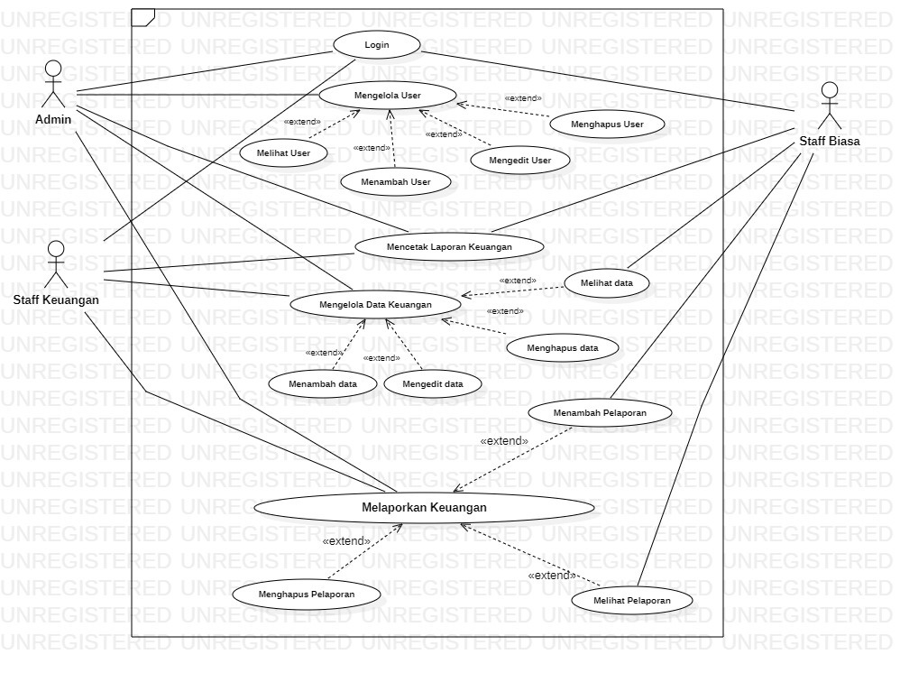
Presentasi Kreatif
Spesifikasi Kebutuhan fungsional
2 SI A

Slide 6
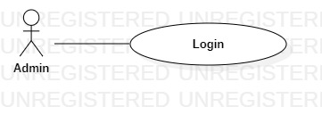
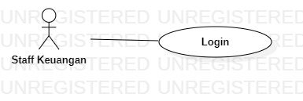
Presentasi Kreatif
2.2.1 Admin Login
2.2.2 Staff Keuangan Login
Use Case: Login
Diagram:
Use Case: Login
Diagram:
Deskripsi Singkat Admin melakukan login terlebih dahulu sebelum masuk ke tampilan home
Admin melakukan login dengan username dan password
Sistem melakukan validasi login
Bila sukses sistem akan mengarahkan ke halaman beranda
Bila gagal sistem akan menampilkan peringatan untuk login ulang
Xref: Bagian 3.2.1 Login Admin
Deskripsi Singkat Staff Keuangan melakukan login terlebih dahulu sebelum masuk ke tampilan home
Staff Keuangan melakukan login dengan username dan password
Sistem melakukan validasi login
Bila sukses sistem akan mengarahkan ke halaman beranda
Bila gagal sistem akan menampilkan peringatan untuk login ulang
Xref: Bagian 3.2.2 Login Staff Keuangan
2 SI A

Slide 7
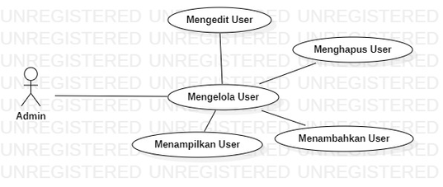
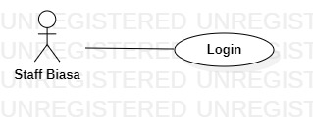
Presentasi Kreatif
2.2.3 Staff Biasa Login
2.2.4 Admin Mengelola User
Use Case: Login
Diagram:
Use Case: Admin Mengelola User
Diagram:
Deskripsi Singkat Staff Biasa melakukan login terlebih dahulu sebelum masuk ke tampilan home
Biasa melakukan login dengan username dan password
Sistem melakukan validasi login
Bila sukses sistem akan mengarahkan ke halaman beranda
Bila gagal sistem akan menampilkan peringatan untuk login ulang
Xref: Bagian 3.2.3 Login Staff Biasa
Deskripsi Singkat Sistem akan menampilkan dashboard admin yang di mana akan menampilkan form user
Admin Mengklik menu kelola user,setelah keluar form user, admin menginputkan Nama user,Tempat lahir user,Tanggal lahir,E-mail, Jenis Kelamin,Agama,No telepon,Alamat, Jabatan Kemudian klik tambahahkan User
Sistem akan menyimpan data user yang telah di inputkan, serta akan menampilkan data user yang telah di inputkan
Admin bisa menghapus dan menupdate data user
Xref: Bagian 3.2.4 Admin Mengelola User
2 SI A

Slide 8
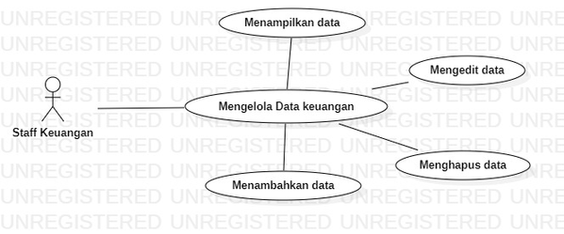
Presentasi Kreatif
2.2.5 Staff Keuangan Mengelola Data Keuangan
Deskripsi Singkat Sistem akan menampilkan dashboard Staff keuangan yang di mana akan menampilkan sidebar
Untuk Data Pemasukan
Staff keuangan Mengklik menu data pemasukan,Kemudian mengklik tambah data dan menginputkan tanggal pemasukan,keterangan pemasukan,sumber pemasukan,jumlah pemasukan kemudian klik tambah data
Sistem akan menyimpan data user yang telah di inputkan, serta akan menampilkan data pemasukan yang telah diinputkan
Staff bisa menghapus data pemasukan
Staff juga bisa megedit data pemasukan
Untuk Data pengeluaran
Staff keuangan Mengklik menu data pengeluaran,Kemudian mengklik tambah data dan menginputkan tanggal pengeluaran,keterangan pengeluaran,sumber pengeluaran,jumlah pengeluaran kemudian klik tambah data
Sistem akan menyimpan data user yang telah di inputkan, serta akan menampilkan data pemasukan yang telah diinputkan
Staff bisa menghapus data pengeluaran
Staff juga bisa megedit data pengeluaran
Xref: Bagian 3.2.5 Staff Keuangan Mengelola Data Keuangan
Use Case: Admin Mengelola User
Diagram:
2 SI A

Slide 9
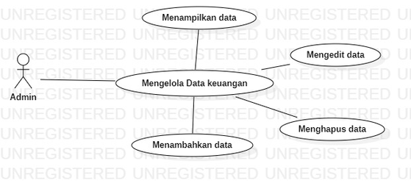
Presentasi Kreatif
Deskripsi Singkat Sistem akan menampilkan dashboard admin yang di mana akan menampilkan sidebar
Untuk Data Pemasukan
Admin Mengklik menu data pemasukan,Kemudian mengklik tambah data dan menginputkan tanggal pemasukan,keterangan pemasukan,sumber pemasukan,jumlah pemasukan kemudian klik tambah data
Sistem akan menyimpan data Keuangan yang telah di inputkan, serta akan menampilkan data pemasukan yang telah diinputkan
Admin bisa menghapus data pemasukan
Admin juga bisa megedit data pemasukan
Untuk Data pengeluaran
Admin keuangan Mengklik menu data pengeluaran,Kemudian mengklik tambah data dan menginputkan tanggal pengeluaran,keterangan pengeluaran,sumber pengeluaran,jumlah pengeluaran kemudian klik tambah data
Sistem akan menyimpan data user yang telah di inputkan, serta akan menampilkan data pemasukan yang telah diinputkan
Admin bisa menghapus data pengeluaran
Admin juga bisa megedit data pengeluaran
Xref: Bagian 3.2.6 Admin Mengelola Data Keuangan
2.2.6 Admin Mengelola Data Keuangan
Use Case: Admin Mengelola Data Keuangan
Diagram:
2 SI A

Slide 10
Presentasi Kreatif
2.2.7 Staff Biasa Melihat Data Keuangan
Deskripsi Singkat Sistem akan menampilkan dashboard Staff biasa
Untuk Menampilkan Dashboard utama Staff Biasa
Staff Biasa akan masuk ke halaman dashboard
Sistem akan menampilkan grafik pemasukan dan pengeluaran
Staff biasa melihat grafik pemasukan dan pengeluaran
Untuk Menampilkan data pengeluaran
Staff biasa mngklik data pengeluaran pada sidebar
Sistem akan menampilkan pengeluaran dalam bentuk tabel
Untuk Menampilkan data pemasukan
Staff biasa mengklik data pemasukan pada sidebar
Sistem akan menampilkan pemasukan dalam bentuk tabel
Xref: Bagian 3.2.7 Staff Biasa Melihat Data keuangan
Use Case: Staff Biasa Melihat data Keuangan
Diagram:
2 SI A

Slide 11
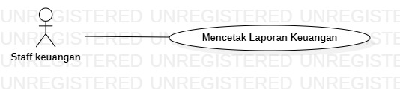
Presentasi Kreatif
2.2.8 Staff Keuangan Mencetak Laporan Keuangan
Deskripsi Singkat Sistem akan menampilkan dashboard Staff keuangan yang di mana akan menampilkan sidebar
Staff Keuangan akan masuk ke halaman dashboard
Staff Keuangan akan menampilkan grafik pemasukan dan pengeluaran
Staff Keuangan melihat grafik pemasukan dan pengeluaran
Staff Keuangan memilih cetak Pelaporan pada sidebar
Staff Keuangan Memilih Data Pemasukan Atau Pengeluaran
Staff Keuangan menentukan Rentan waktu data yang ingin di tampilkan,kemudian klik Tampilkan
Staff Keuangan mengklik save to exel untuk menyimpan dalam bentuk exel dan akan tersimpan tergantung dengan data yang di pilih sebelumnya
Staff Keuangan mengklik save to pdf untuk menyimpan dalam bentuk pdf dan akan tersimpan tergantung dengan data yang di pilih sebelumnya
Xref: Bagian 3.2.8 Staff Keuangan Mencetak Laporan Keuangan
Use Case: Staff Keuangan Mencetak Laporan Keuangan
Diagram:
2 SI A

Slide 12
Presentasi Kreatif
2.2.9 Staff Biasa Mencetak Laporan Keuangan
Deskripsi Singkat Sistem akan menampilkan dashboard Staff biasa
Staff Biasa akan masuk ke halaman dashboard
Sistem akan menampilkan grafik pemasukan dan pengeluaran
Staff Biasa melihat grafik pemasukan dan pengeluaran
Staff Biasa memilih cetak Pelaporan pada sidebar
Staff Biasa Memilih Data Pemasukan Atau Pengeluaran
Staff Biasa menentukan Rentan waktu data yang ingin di tampilkan,kemudian klik Tampilkan
Staff Biasa mengklik save to exel untuk menyimpan dalam bentuk exel dan akan tersimpan tergantung dengan data yang di pilih sebelumnya
Staff Biasa mengklik save to pdf untuk menyimpan dalam bentuk pdf dan akan tersimpan tergantung dengan data yang di pilih sebelumnya
Xref: Bagian 3.2.9 Staff Biasa Mencetak Laporan Keuangan
Use Case: Staff Biasa Keuangan Mencetak Laporan Keuangan
Diagram:
2 SI A

Slide 13
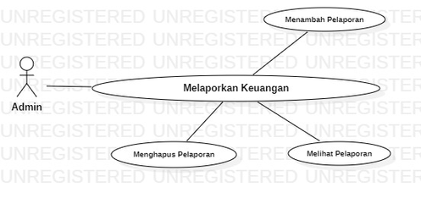
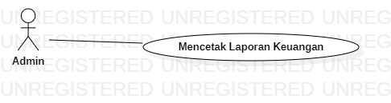
Presentasi Kreatif
2.2.10 Admin Mencetak Laporan Keuangan
2.2.11 Admin Melaporkan Keuangan
Use Case: Admin Mencetak Laporan Keuangan
Diagram:
Use Case: Admin Melaporkan Keuangan
Diagram:
Deskripsi Singkat Sistem akan menampilkan dashboard Admin
Admin akan masuk ke halaman dashboard
Sistem akan menampilkan grafik pemasukan dan pengeluaran
Admin melihat grafik pemasukan dan pengeluaran
Admin memilih cetak Pelaporan pada sidebar
Admin Memilih Data Pemasukan Atau Pengeluaran
Admin menentukan Rentan waktu data yang ingin di tampilkan,kemudian klik Tampilkan
Admin mengklik save to exel untuk menyimpan dalam bentuk exel dan akan tersimpan tergantung dengan data yang di pilih sebelumnya
Admin mengklik save to pdf untuk menyimpan dalam bentuk pdf dan akan tersimpan tergantung dengan data yang di pilih sebelumnya
Xref: Bagian 3.2.10 Admin Mencetak Laporan Keuangan
Deskripsi Singkat Sistem akan menampilkan dashboard Admin
Admin akan masuk ke halaman dashboard
Sistem akan menampilkan grafik pemasukan dan pengeluaran
Admin memilih Laporan pada sidebar
Admin mengklik button upload laporan
Admin mengisi form yang muncul
Admin mengupload file bukti laporan keuangan
Klik simpan, dan sistem akan menampilkan laporan yang sudah di upload
Admin juga dapat menghapus laporan dengan cara klik icon sampah pada kolom aksi
Xref: Bagian 3.2.11 Admin Melaporkan Keuangan
2 SI A

Slide 14
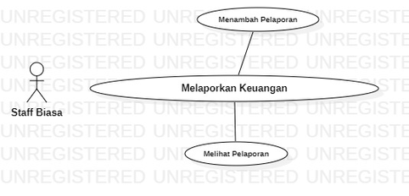
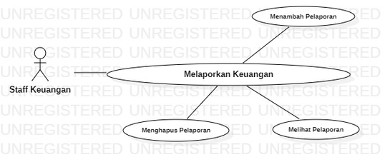
Presentasi Kreatif
2.2.12 Staff Keuangan Melaporkan Keuangan
2.2.13 Staff Biasa Melaporkan Keuangan
Use Case: Staff Keuangan Melaporkan Keuangan
Diagram:
Use Case: Staff Biasa Melaporkan Keuangan
Diagram:
Deskripsi Singkat Sistem akan menampilkan dashboard Staff Keuangan
Staff Keuangan akan masuk ke halaman dashboard
Sistem akan menampilkan grafik pemasukan dan pengeluaran
Staff Keuangan memilih Laporan pada sidebar
Staff Keuangan mengklik button upload laporan
Staff Keuangan mengisi form yang muncul
Staff Keuangan mengupload file bukti laporan keuangan
Klik simpan, dan sistem akan menampilkan laporan yang sudah di upload
Staff Keuangan juga dapat menghapus laporan dengan cara klik icon sampah pada kolom aksi
Xref: Bagian 3.2.12 Staff Keuangan Melaporkan Keuangan
Deskripsi Singkat Sistem akan menampilkan dashboard Staff Biasa
Staff BiasaKeuangan akan masuk ke halaman dashboard
Sistem akan menampilkan grafik pemasukan dan pengeluaran
Staff Biasa memilih Laporan pada sidebar
Staff biasa mengklik button upload laporan
Staff biasa mengisi form yang muncul
Staff biasa mengupload file bukti laporan keuangan
Klik simpan, dan sistem akan menampilkan laporan yang sudah di upload
Xref: Bagian 3.2.13 Staff Biasa Melaporkan Keuangan
2 SI A

Slide 15
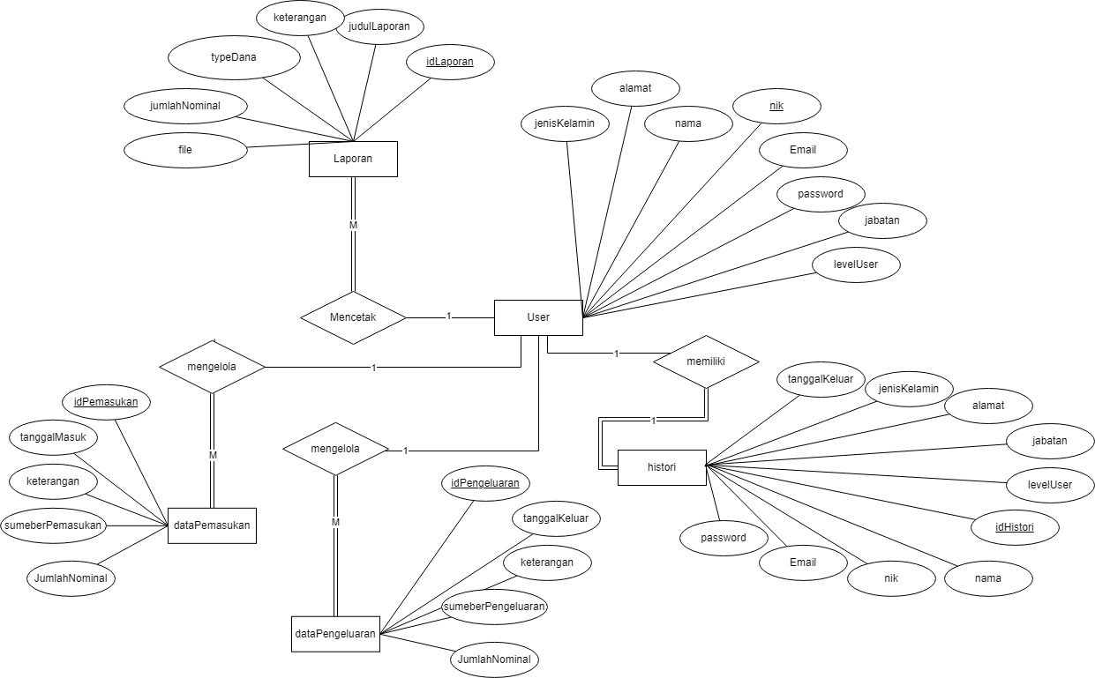
Presentasi Kreatif
Struktur Detail Kebutuhan Non-fungsional
3.3.1 Logika Struktur Data
Struktur data logika pada sistem Aplikasi Manajemen Keuangan Puskesmas Umban Sari terdapat struktur Database yang dijelaskan menggunakan ERD

Slide 16
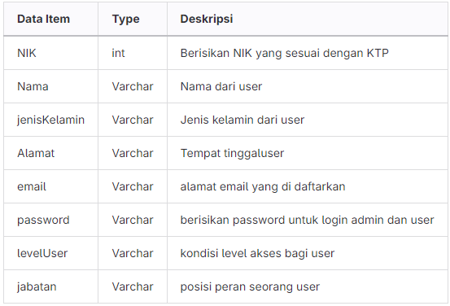
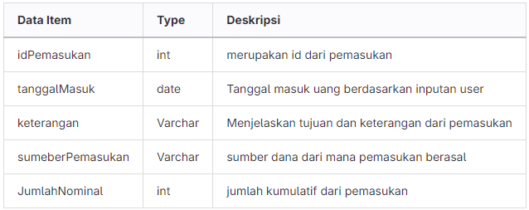
Presentasi Kreatif
Tabel user
Tabel Data Pemasukan
2 SI A

Slide 17
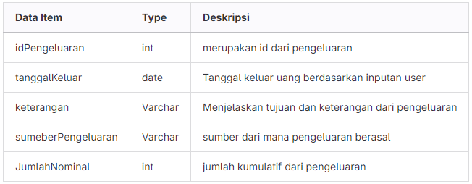
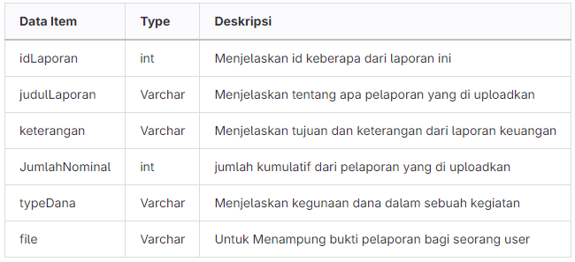
Presentasi Kreatif
Tabel Data Pengeluaran
Tabel Laporan
2 SI A

Slide 18
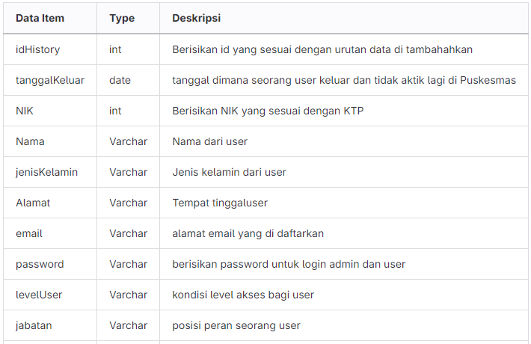
Presentasi Kreatif
Tabel Histori
2 SI A

Slide 19
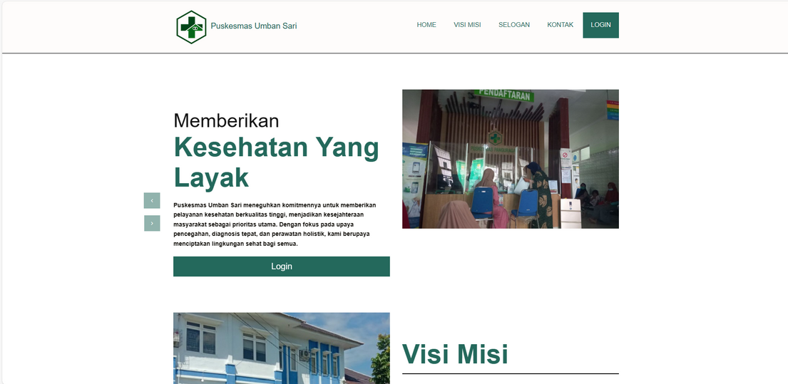
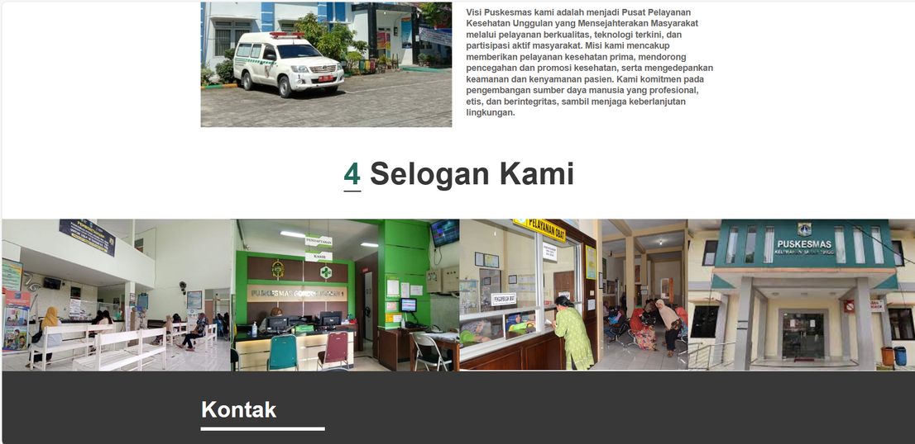

Presentasi Kreatif
Landing Page
Interface Website

Slide 20
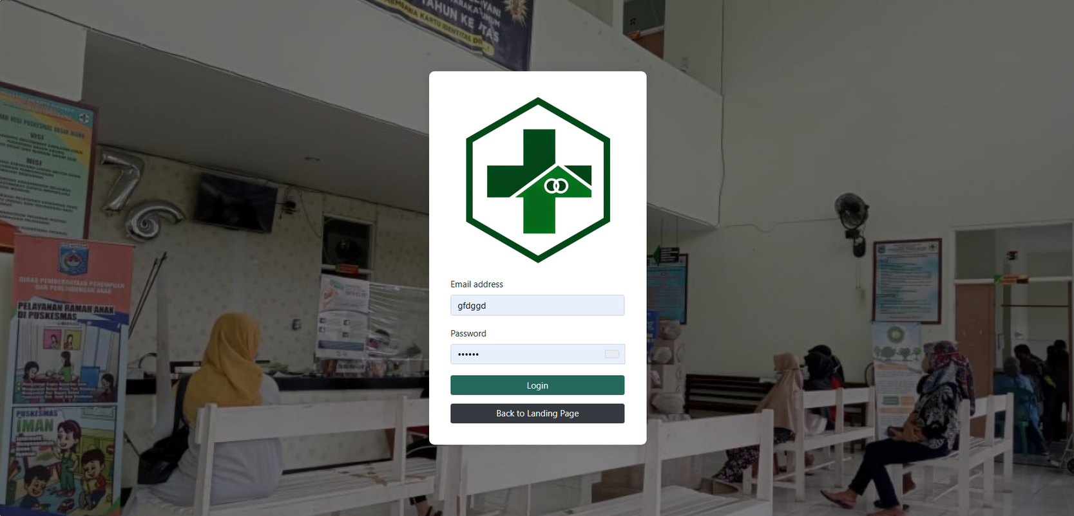
Presentasi Kreatif
Login
Interface Website

Slide 21
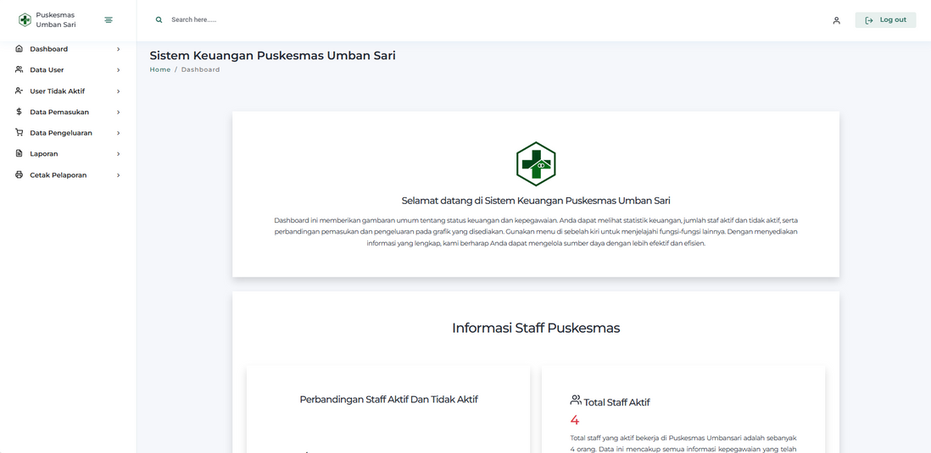
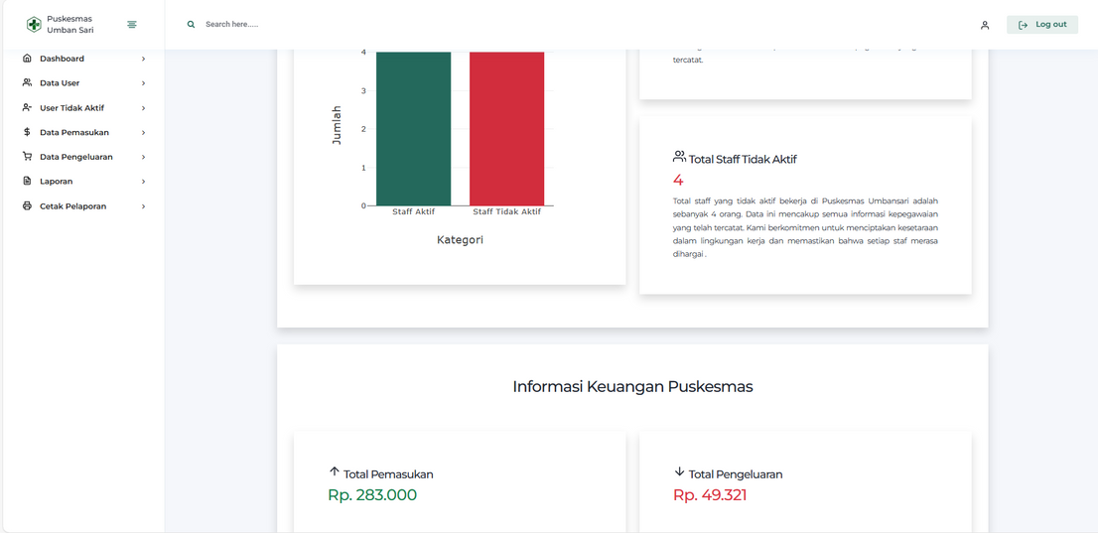
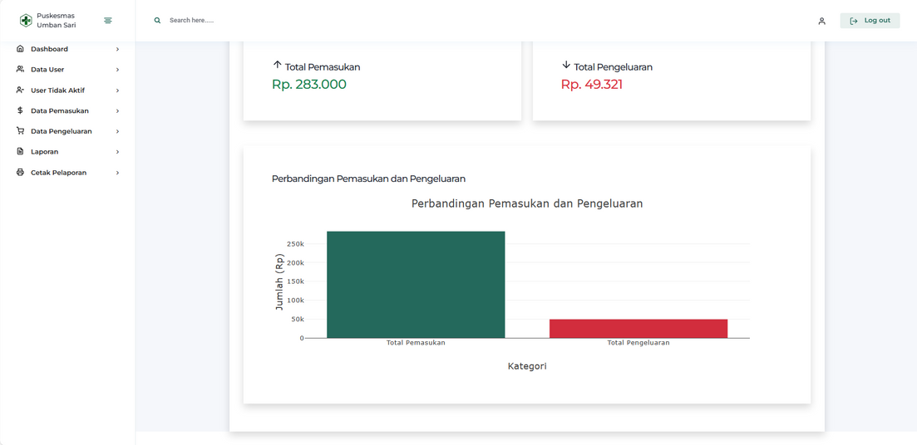
Presentasi Kreatif
Dashboard Admin
Interface Website

Slide 22
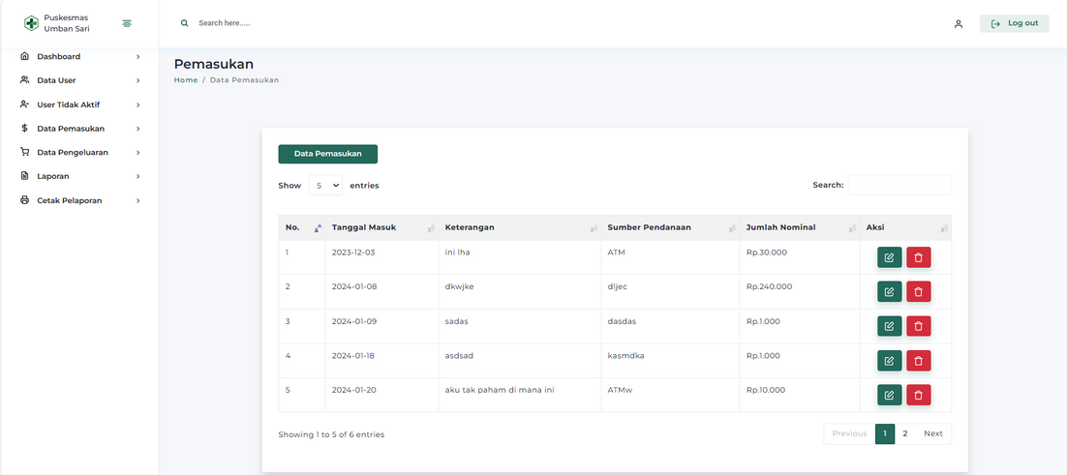
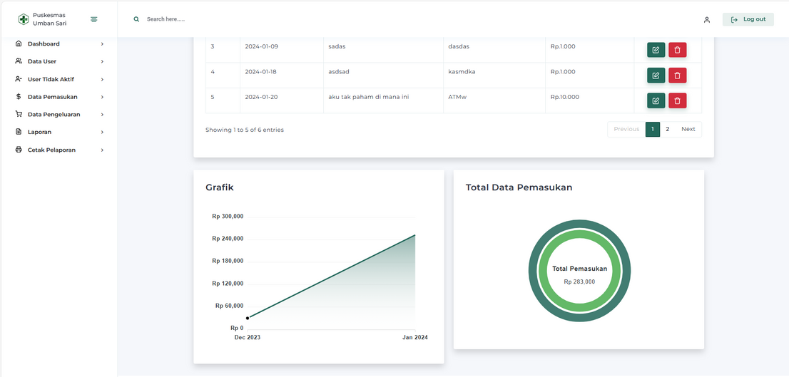
Presentasi Kreatif
Data pemasukan Admin
Interface Website

Slide 23
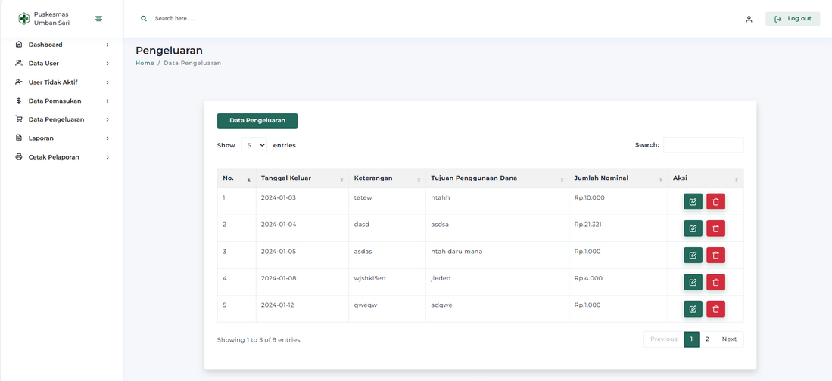
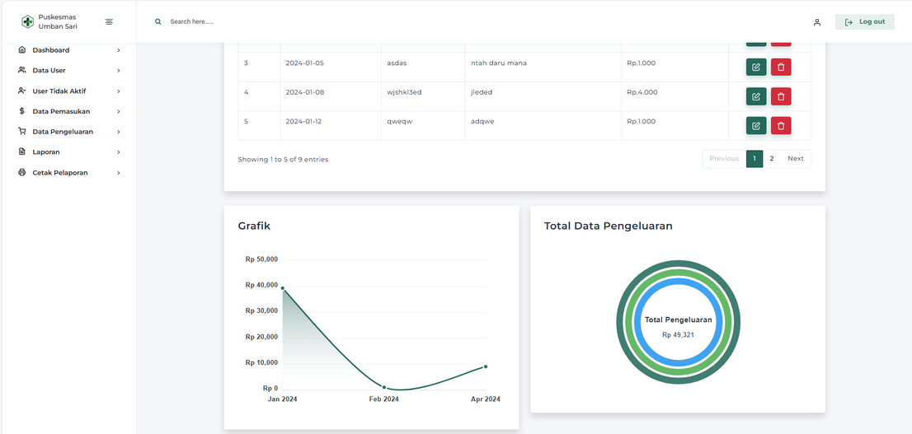
Presentasi Kreatif
Data Pengeluaran Admin
Interface Website

Slide 24
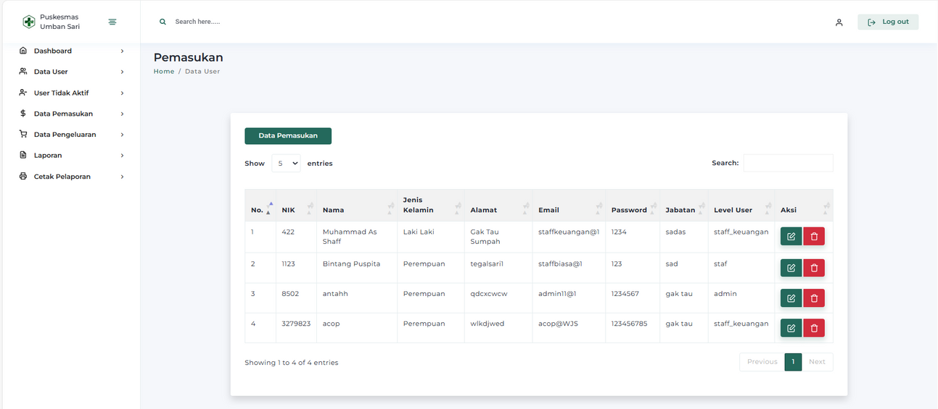
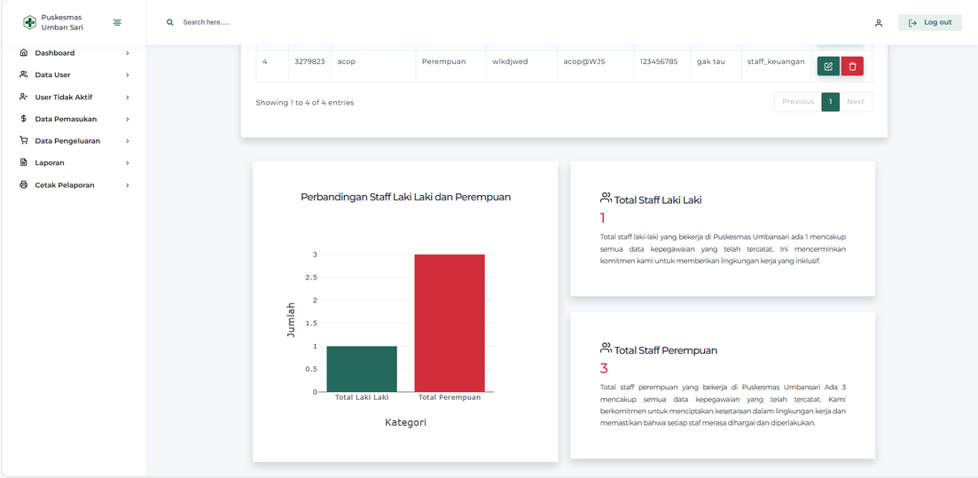
Presentasi Kreatif
Data User Admin
Interface Website

Slide 25
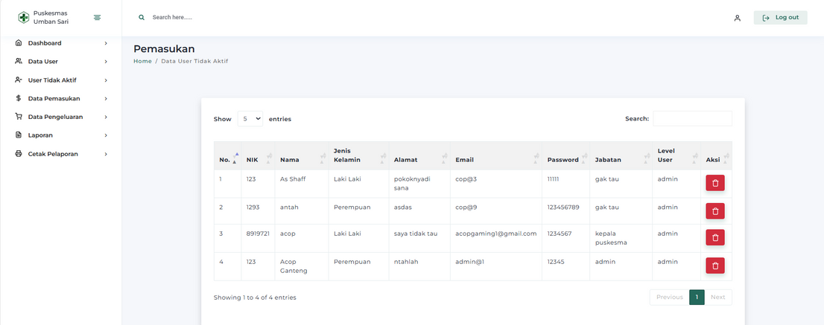
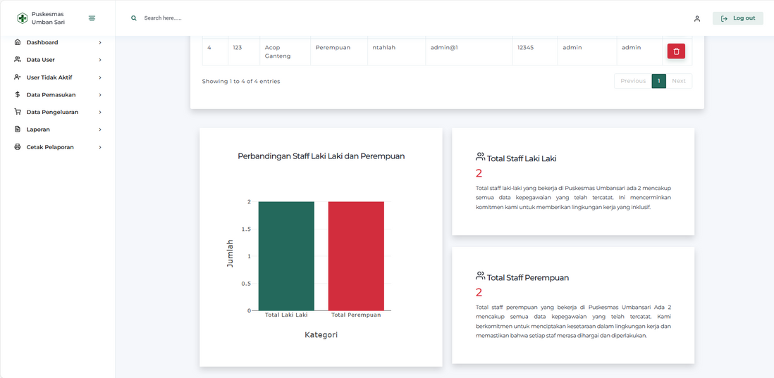
Presentasi Kreatif
User Tidak Aktif Admin
Interface Website

Slide 26
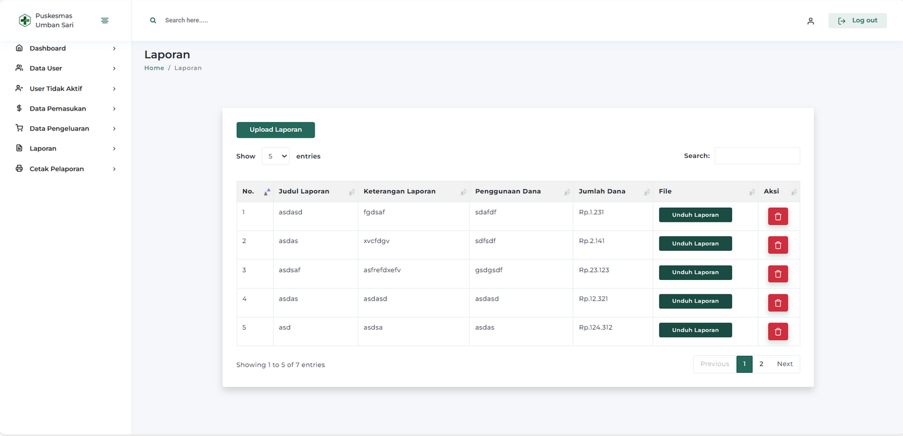
Presentasi Kreatif
Laporan Admin
Interface Website

Slide 27
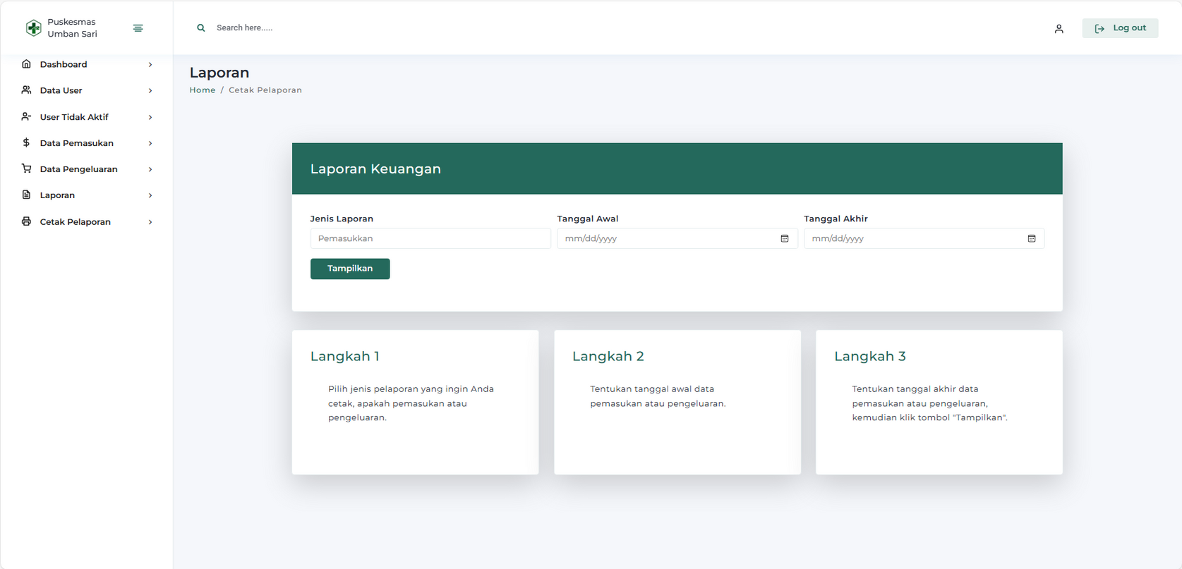
Presentasi Kreatif
Cetak Laporan Admin
Interface Website

Slide 28
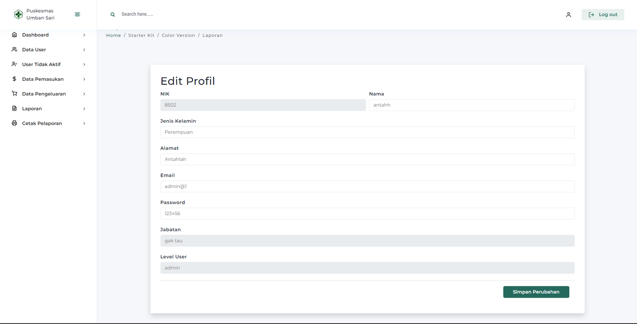
Presentasi Kreatif
Edit Profil Admin
Interface Website

Slide 29
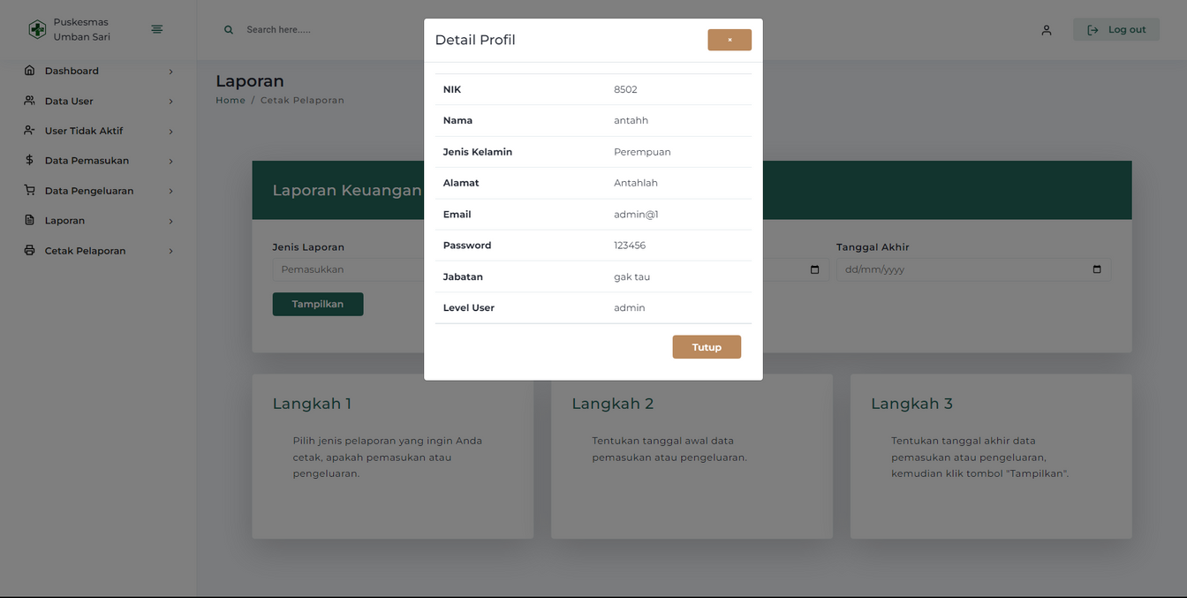
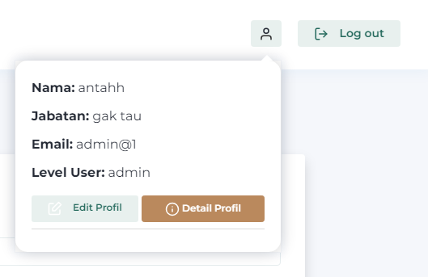
Presentasi Kreatif
Modal profil & Detail Admin
Interface Website

Slide 30
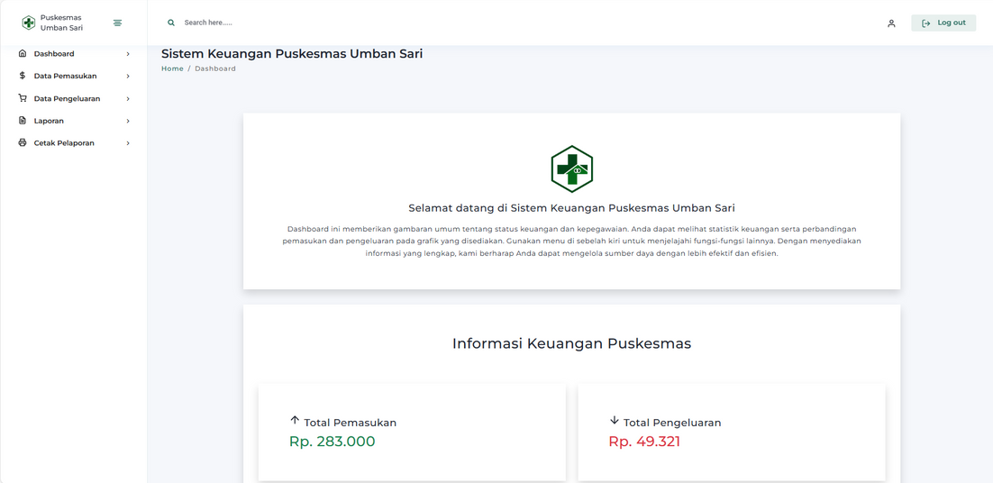
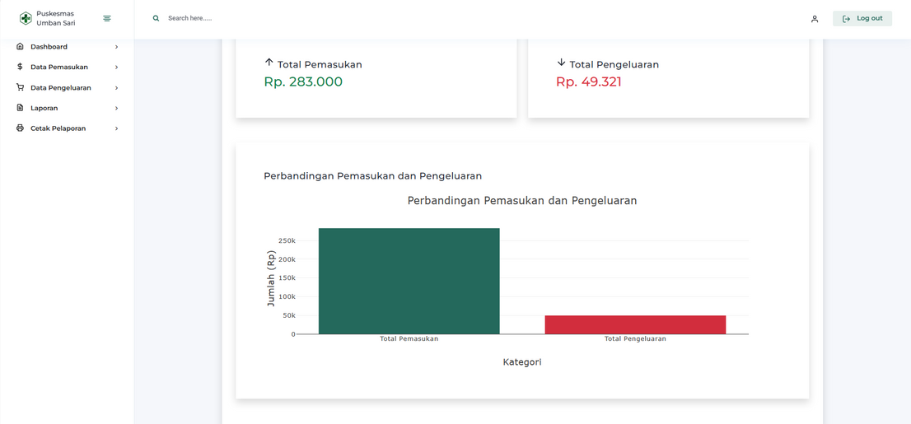
Presentasi Kreatif
Dashboard Staff Biasa
Interface Website

Slide 31
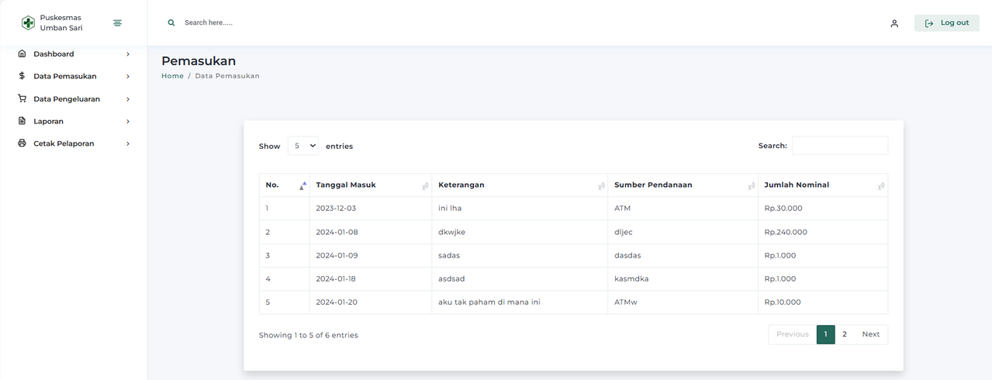
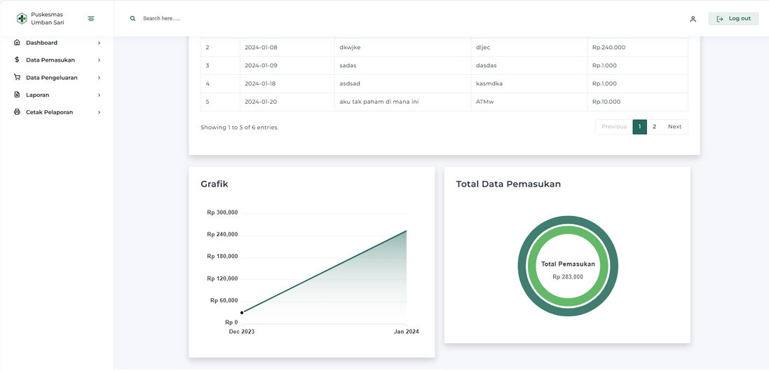
Presentasi Kreatif
Data Pemasukan Staff Biasa
Interface Website

Slide 32
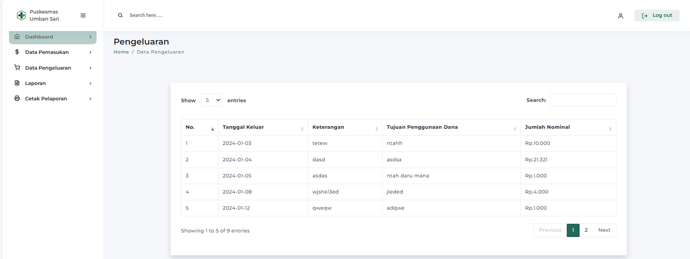
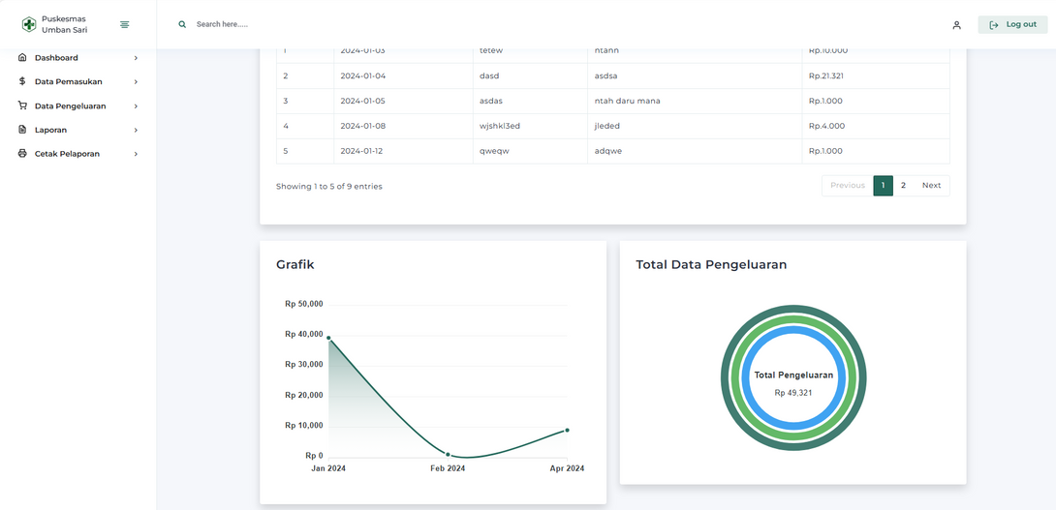
Presentasi Kreatif
Data Pengeluaran Staff Biasa
Interface Website

Slide 33
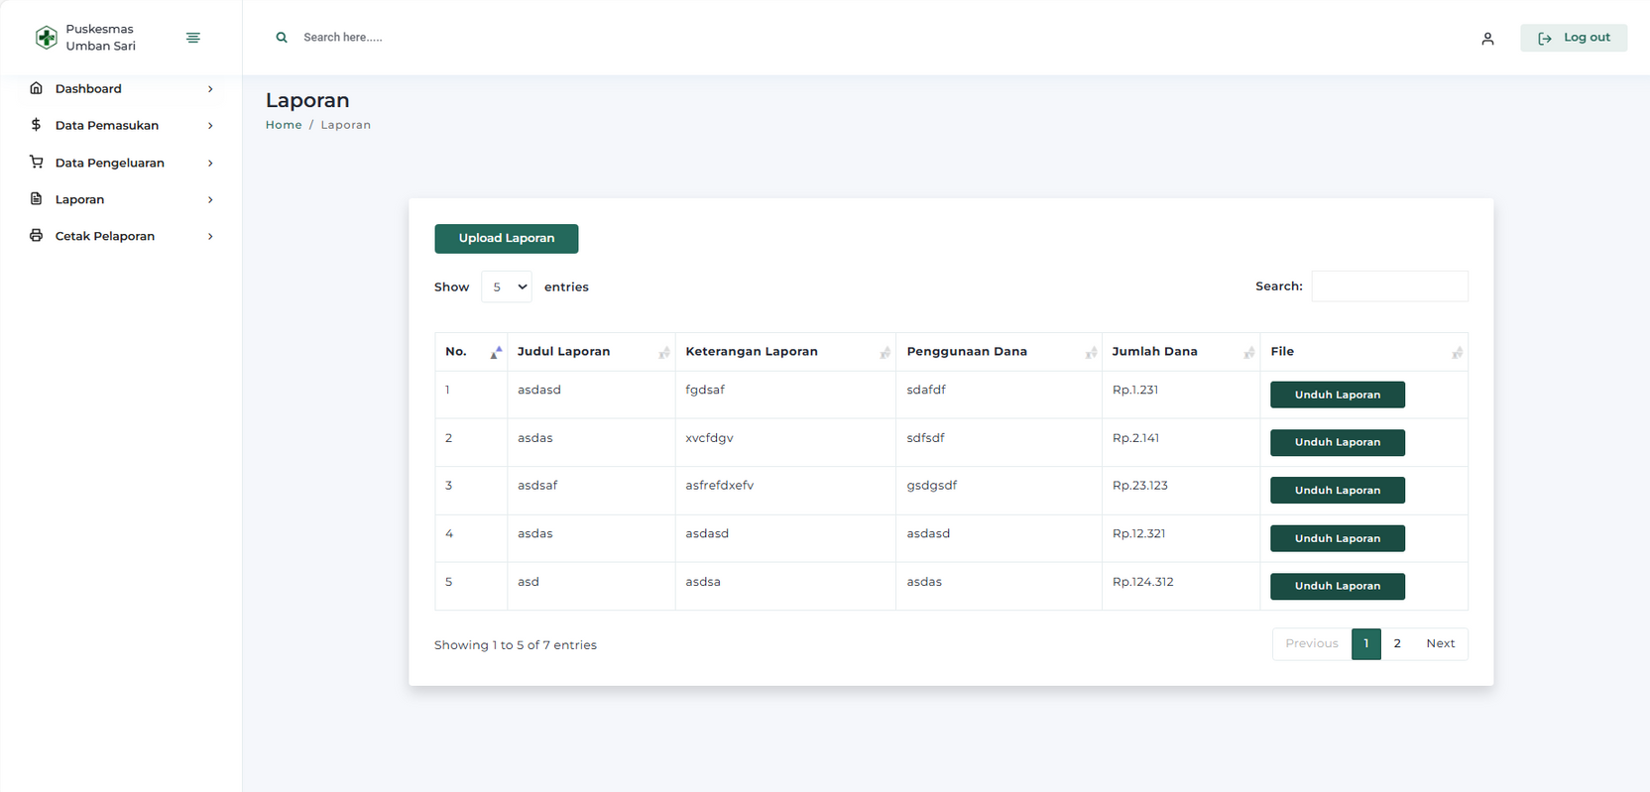
Presentasi Kreatif
Laporan Staff Biasa
Interface Website

Slide 34

Presentasi Kreatif
Cetak Laporan Staff Biasa
Interface Website

Slide 35
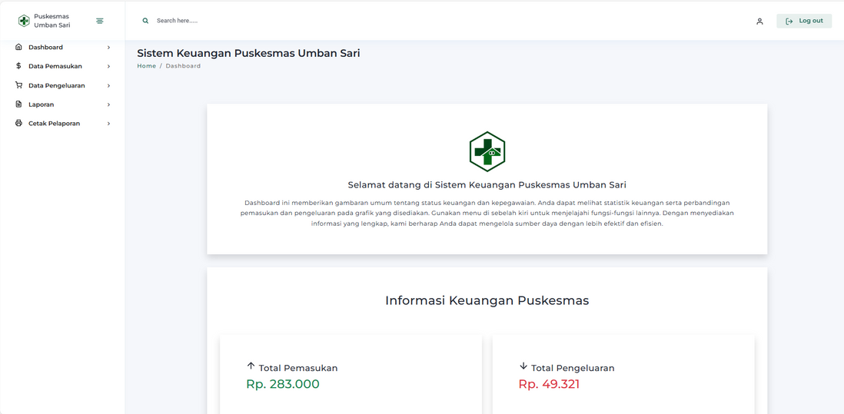

Presentasi Kreatif
Dashboard Staff Keuangan
Interface Website

Slide 36
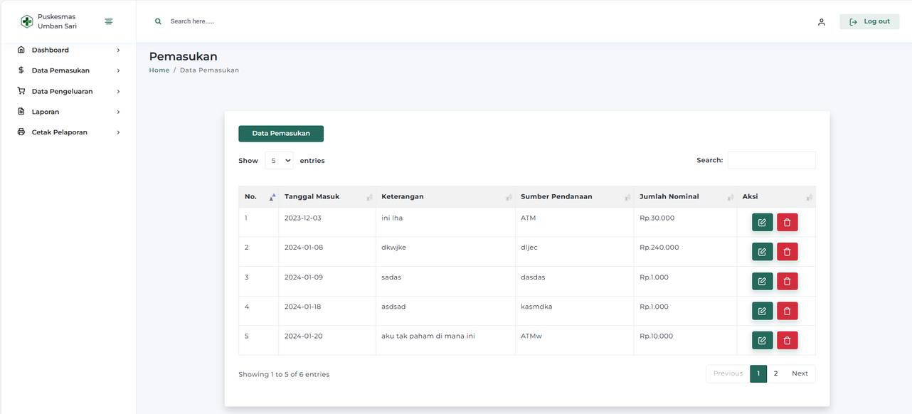
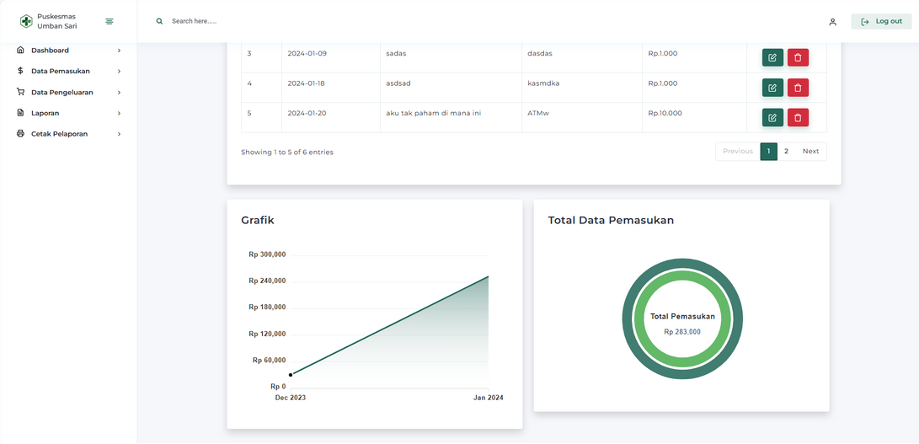
Presentasi Kreatif
Data Pemasukan Staff Keuangan
Interface Website

Slide 37
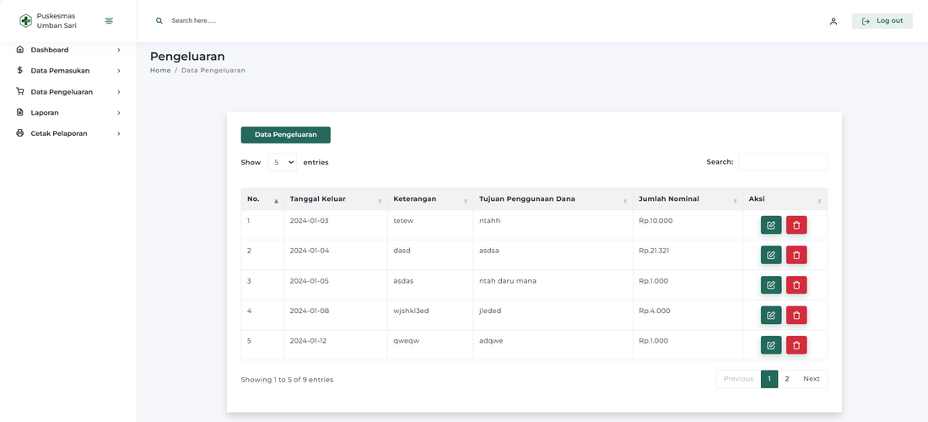
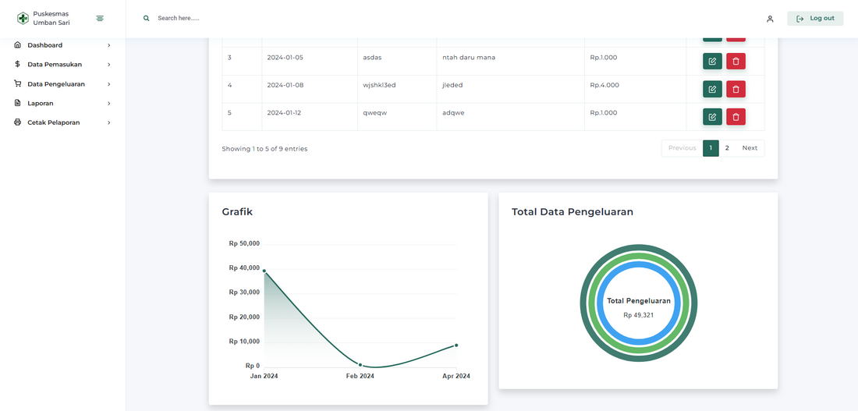
Presentasi Kreatif
Data Pengeluaran Staff Keuangan
Interface Website

Slide 38
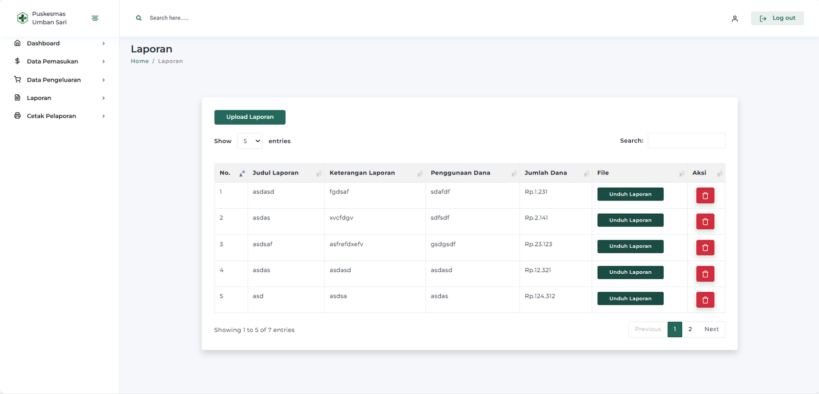
Presentasi Kreatif
Laporan Staff Keuangan
Interface Website

Slide 39

Presentasi Kreatif
Cetak Laporan Staff Keuangan
Interface Website

Slide 40
Presentasi Kreatif
THANKYOU
2 SI A

